Slide 1
Motionslopps undersökning
Föreningsundersökning gjord
december 2024 -januari 2025

Slide 2
Sammanfattning
Vi har tappat en av åtta löplopparrangörer
Färre lopp leder till färra aktivitetstillfällen för barn och ungdom
Föreningarna är inte riktigt tillbaka än till innan pandemin
Skillnaden mellan lopp i landet riskerar att öka ekonomiska klyftor inom friidrottsfamiljen
Det finns ett tydlig efterfråga av olika typer av stöd
Föreningar har tappat i relationen mot företag – träning och lopp

Slide 3
Grundinformation 2024/2025
Totalt
Antal svar 217 st
Svarfrekvens 27 procent
Föreningar med elitaktiva som varit uttagna i något landslag de senaste fem åren
Antal svar 53 st
Klubbstorlek
< 50 medlemmar 23 st
50-200 medlemmar 90 st
200-500 medlemmar 82 st
> 500 medlemmar 38 st
Undersökningsperiod 14 december -31 januari
Antal påminnelser 4 st
Verktyg Questback
Urval Medlemsföreningar i SFIF
Gotlands-Stockholms Friidrottsförbund | 27
Göteborgs Friidrottsförbund | 12
Mittsvenska Friidrottsförbundet | 32
Norra Norrlands Friidrottsförbund | 15
Skånes Friidrottsförbund | 26
Södra Norrlands Friidrottsförbund | 6
Södra Svealands Friidrottsförbund | 30
Västsvenska Friidrottsförbundet | 40
Östsvenska Friidrottsförbundet | 39

Slide 4
Motionsloppsmarknaden

Slide 5
Intresset för löpning upplevs nästan vara tillbaka till nivåerna innan pandemin
Har löparintresset förändrats i er kommun/ert närområde under den senaste femårsperioden?

Slide 6
Andra vågens pandemieffekter har slagit hårdare mot antalet lopp
Arrangerar er förening fler eller förre lopp än för tre år sedan?
Pandemieffekten kom sent
Ungefär 1 av 8 lopp har försvunnit de senaste tre åren

Slide 7
Lopp påverkar tydligt möjligheten till träning för barn och ungdomar
Har ni fler eller färre träningstillfällen för barn och ungdom?

Slide 8
De flesta föreningar söker sanktion
Söker ni sanktion för era lopp?

Slide 9
Stora lopp klarar sig bättre än små lopp, men intäkterna hänger inte med
Utveckling i procent deltagare hos olika typer av lopp
Intäkterna ökar mer hos de små loppen med fler deltagare. Stora lopp blir dyrare att genomföra.

Slide 10
Tydlig risk för ökad ekonomisk ojämlikhet mellan olika distrikt
Utveckling i procent deltagare i olika distrikt

Slide 11
Intresset ökar igen bland klubbmedlemmar
– men mindre än i närområdet
Har löparintresset förändrats bland era medlemmar under den senaste femårsperioden?

Slide 12
Det efterfrågas olika initiativ för att stärka loppmarkanden
Vilket typ av stöd ser ni är betydelsefullt för att öka intresset för löpning i anslutning till er klubb eller era löpaktiviteter?

Slide 13
Det efterfrågas ökat stöd till personer som vill
Vilka är klubbens huvudutmaningar för att utveckla eller stärka löpintresset?

Slide 14
Löpning skapar extra inkomster till friidrotten
Erbjuder er förening externa tjänster utanför klubben inom löpning?
Företagsträning har minskat

Slide 15
Att arrangera lopp är en betydande del i svensk friidrott
Arrangerar er förening något lopp inom?
Företagslopp har minskat

Slide 16
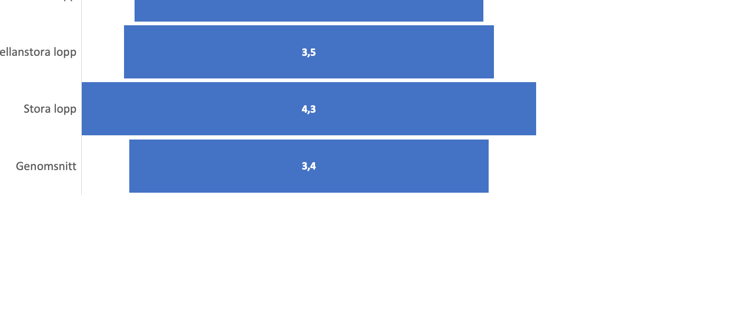
Löparkulturen i arrangörsföreningsarna är betydligt starkare hos klubbar som har stora lopp
(svag kultur 1- stark kultur 5)

Slide 17
Engagemang att utveckla löpningen i klubbarna är inte tillbaka till nivåer innan pandemin
Har ni aktivt agerat för att utveckla löpintresset?

